Slide 1

Образ будущего: От экономики освоения средств к экономике решения проблем
Коломейцев Николай Васильевич
Первый заместитель Председателя Государственной Думы комитета по труду, социальной политики и делам ветеранов

Slide 2

Итоги 2024 г. в РФ: экономический аспект
О состоянии российской экономики РФ в 2024 г.
В среднем по стране в 2024 г. динамика ключевых социально-экономических показателей находилась в положительной зоне:
Индекс физического объёма промышленного производства за январь-октябрь составил 104,8%, 66 регионов России за этот период показали рост промышленного производства.
Оборот розничной торговли в сопоставимых ценах увеличился на 7,8% (рост наблюдается в 83 регионах РФ), розничные продажи составили 45,066 трлн рублей
Объём платных услуг населению — на 3,5% (рост в 71 регионе РФ ).
2024 г. в РФ: экономический

Slide 3
Производство продукции сельского хозяйства выросло в 45 регионах РФ
Реальные денежные доходы населения — выросли по данным Росстата более чем на 8% в 84 регионах РФ.
Доходы федерального бюджета составили по оценке Минфина России к началу ноября 2024 г.— 29 трлн 668 млрд рублей.
2024 г. в РФ: экономический

Slide 4
Расходы — 26 трлн 889 млрд рублей, что выше уровня предыдущего 2023 года на 23,7%
Минфин России повысил оценку дефицита бюджета за 2024 г. до 3,3 трлн. руб. с 2,1 трлн. руб.
Доходы федерального бюджета составили по оценке Минфина России к началу ноября 2024 г.— 29 трлн 668 млрд рублей.
Расходы — 26 трлн 889 млрд рублей, что выше уровня предыдущего 2023 года на 23,7%
Минфин России повысил оценку дефицита бюджета за 2024 г. до 3,3 трлн. руб. с 2,1 трлн. руб.
Нефтегазовые доходы федерального бюджета в ноябре 2024 г. составили 802 млрд руб., снизившись как к октябрю 2024 г (сразу на 34%), так и к ноябрю 2023 года (на 17%).

Slide 5
На фоне снижения цен на нефть усилились отрицательные эффекты налогового манёвра:
- удорожание нефтяного сырья на НПЗ, как следствие, рост цен на нефтепродукты и снижение рентабельности нефтепереработки;
-ухудшение условий работы малых независимых нефтяных компаний, ориентированных на поставку сырья потребителям на внутреннем рынке;
-снижение рентабельности разработки месторождений с трудноизвлекаемыми запасами нефти.
Вывод: механизм субсидирования поставок на внутренний рынок через схему возвратного акциза сложный и не всегда прозрачный, так как сложно обеспечить в рамках постоянно меняющихся цен и условий экспорта прозрачность и релевантность этого механизма. Введение демпфера не решает проблему корректировки цен внутреннего рынка.

Slide 6
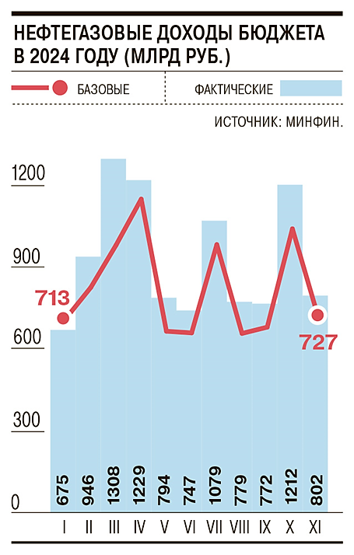

Slide 7
Динамика вывоза капитала из России (по данным ЦБ РФ)
Год | Отток/ввоз в млрд. долларов (-,+) | Год | Отток/ввоз в млрд. долларов ( -,+)
1994 | -14,4 | 2014 | -154,1
1995 | -3,9 | 2015 | -56,9
1996 | -23,8 | 2016 | -15,4
1997 | -18,2 | 2017 | -31,3
1998 | -21,7 | 2018 | -76,0
1999 | -20,8 | 2019 | - 65,7
2000 | -24,8 | 2020 | -54,0
2001 | -15 | 2021 | - 74,0
2002 | -8,1 | 2022 | -253,09
2003 | -1,9 | 2023 | -48,0
2004 | -8,9 | 2024 (6 мес) | -46,0
2005 | -0,3 | Итого | -1 347,1 млрд $
2006 | 43,7
2007 | 87,8
2008 | -133,6
2009 | -57,5
2010 | -30,8
2011 | -81,4
2012 | -53,9
2013 | -61

Slide 8
Риски стагфляции — это падение выпуска при повышенных инфляционных тенденциях. После периода бурного роста экономика начала замедляться, а оптимизм предприятий — снижаться.
В настоящее время (к концу 2024 г.) в экономике РФ фиксируются показатели, свидетельствующие о снижении экономического роста:
- снижение общего индекса бизнес-климата с 6,8 до 5,7 пункта (данные ЦБ РФ). Это происходит на фоне резкого ухудшения оценок текущего выпуска и спроса (впервые с первого квартала 2023 года) — до минимумов конца 2022-го
- снизилась погрузка на сети РЖД за январь — ноябрь 2024 года, и составила 1 082,1 млн тонн, что на 4,4% меньше, чем за аналогичный период прошлого года;
- грузооборот на ж/д транспорте с начала 2024 года снизился по сравнению с аналогичным периодом прошлого года на 5,2% и составил 2 301,4 млрд тарифных тонно-км.;
- грузооборот морских портов России за январь — октябрь 2024 года уменьшился на 3,2% в сравнении с аналогичным периодом 2023 года и составил 743 млн т.;

Slide 9
Таким образом, в июне–октябре 2024 года уже целый ряд показателей указывал на замедление темпов экономического роста в стране. При этом, инфляция растет, а ключевая ставка увеличена уже до 21%.(в конце декабря возможно дальнейшее повышение).
То есть происходит формирование стагфляционных процессов в российской экономике. Экономический рост все больше замедляется, инфляция растет.
Перспективы на 2025 г.: с 1 января 2025 года существенно повышается налоговая нагрузка в российской экономике, что не повысит факторы для обеспечения экономического роста.
Чтобы радикально снизить темпы роста цен в России, и, при этом обеспечить экономический рост, необходимо скоординировать действия ЦБ РФ в области денежно-кредитной политики, Минфина России в области бюджетной политики и Минэкономразвития России как ответственного за экономический рост.

Slide 10
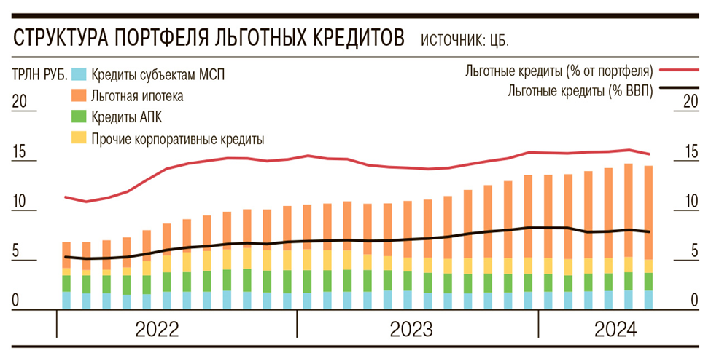
Задолженность по кредитам субъектов МСП на начало 2024 года составила 12,43 трлн рублей.
За год этот показатель увеличился на 29,4%.
Суммарный объём задолженности по ипотеке на первичном и вторичном рынках составил на конец апреля 2024 года 18,6 трлн рублей.

Slide 11
ВВП России по данным на начало декабря 2024 г, его рост составил 4,2%. (данные премьер-министра РФ М.Мишустина).
Обрабатывающая промышленность показала рост на 8,1%. Опережающий рост показали автопром и машиностроение.
Число работников, занятых в обрабатывающей промышленности, выросло на 3,9% .
Безработица в России низкая — 2,3%. Это минимальный показатель среди большинства ведущих экономик мира и развивающихся стран.
Основной вклад в динамику промышленности вносит обрабатывающее производство.

Slide 12
Индекс деловой активности (PMI) в обрабатывающих отраслях России по итогам ноября 2024 года вырос с 50,6 до 51,3 (данные исследования S&P Global).
Средний уровень использования производственных мощностей как в добывающем, так и в обрабатывающем секторах экономики вырос к ноябрю 2024 г. на 1 п.п. и составил 57% и 61%, соответственно.
Рост инвестиций в основной капитал в РФ по итогам января — сентября 2024 года составил 8,6%. При этом за аналогичный период прошлого года темпы роста были выше — 10,5%. Стоимость производственных затрат выросла до максимума с октября 2023 года.

Slide 13
Вклад роста цен на бензин в ИПЦ значительный – порядка 5%. В декабре 2024 г. по сравнению с ценами конца декабря 2023 года стоимость бензина марки АИ-92 выросла на 8,4%, марки АИ-95 — на 8,6%, а марки АИ-98 — на 18,5%, в среднем — 9,8%.
В России растут акцизы на топливо, вино, табак, газированные напитки. Так, с 1 мая 2024 года акцизы на вино вырастут в 3 раза: с 34 до 108 руб/литр. Ставка на игристые вина поднимется с 45 до 141 руб/ литр. Стоимость акциза будет подниматься и в последующие годы.
Необходим закон по введению госмонополии на спирт и табак в РФ. Баланс интересов государства и потребителей в полной мере может обеспечить только полная госмонополия на спирт и алкогольную продукцию.
По данным Минэкономразвития России, годовая инфляция за период по состоянию на начало декабря ускорилась до 9,07%, а по данным Росстата — 8,34%.

Slide 14
Рентабельность промышленного производства в РФ.
Наименование вида экономической деятельности | Рентабельность
Производство пищевых продуктов, напитков, табачных изделий | 18,6%.
Производство текстильных изделий, одежды. | 11,1%.
Производство кожи и изделий из кожи | 11%.
Обработка древесины и производство изделий из дерева и пробки, кроме мебели | 5,3%.
Производство бумаги и бумажных изделий | 7,2%.
Полиграфическая деятельность и копирование носителей информации. | 10,3%.
Производство кокса и нефтепродуктов | 4,5%.
Производство химических веществ и химических продуктов | 5,3%.
Производство лекарственных средств и материалов, применяемых в медицинских целях | 5,9%.
Производство резиновых и пластмассовых изделий | 9,0%.
Производство прочей неметаллической минеральной продукции. | 11,5%.
Металлургическое производство и производство готовых металлических изделий кроме машин и оборудования | 7,0%.
Производство машин и оборудования, не включённое в другие группировки | 13,1%.
Производство компьютеров, электронных и оптических изделий. | 14,6%.
Производство электрического оборудования. | 10,0%.
Производство автотранспортных средств, прицепов и полуприцепов | 7,3%.
Обеспечение электрической энергией, газом и паром; кондиционирование воздуха | 7,7%.

Slide 15
Динамика среднегодовой инфляции в РФ в 2014-2024 гг.
Год | 2014 | 2015 | 2016 | 2017 | 2018 | 2019 | 2020 | 2021 | 2022 | 2023 | 31.12.24
Среднегодовая инфляция,% | 11,36 | 12,91 | 5,38 | 2,52 | 4,27 | 3,05 | 4,91 | 8,39 | 11,92 | 7,42 | 9,8
Ключевая ставка | 8,0-10,5- 17,0 | 17,0-15,0-14,0- 12,5- 11,0 | 11,0 10,5-10,0 | 10,0- 9,25- 9,0- 8,5-8,2-7,75 | 7,75-7,25- 7,5 | 7,75- 7,5-7,25-7,0 | 7,0 6,5- 6,25-6,0- 5,5 | 7,5- 8,5 | 8,5- 9,5- 20,0-17,0-14,0-11,0-9,5- 8,0- 7,5 | 7,5-8,5-12,0-13,0-15,0-16,0 | 16,0- 19,0- 21,0

Slide 16
По данным Минфина России по состоянию на 1 декабря 2024 г. объём Фонда национального благосостояния ФНБ составил 13,1 трлн, руб., что на 1,1трлн.руб. больше, чем по состоянию на 1.01. 2024 г. (эквивалент $121,6 млрд.) .
Дата | В млрд $ | в млрд руб. | в %% к ВВП
01.12.2024 | 121,6 | 13 096,8 | 6,8%
01.11.2024 | 131,13 | 12 726,20 | 6,6%
01.10.2024 | 137,92 | 12 787,13 | 6,7%
01.09.2024 | 133,42 | 12 165,77 | 6,4%
01.08.2024 | 142,22 | 12 277,51 | 6,4%
01.07.2024 | 146,96 | 12 601,67 | 6,6%
01.06.2024 | 141,49 | 12 703,81 | 6,6%
01.05.2024 | 138,93 | 12 750,84 | 6,7%
01.04.2024 | 135,70 | 12 534,41 | 6,5%
01.03.2024 | 133,44 | 12 258,66 | 6,4%
01.02.2024 | 133,53 | 11 922,37 | 6,2%
01.01.2024 | 133,41 | 11 965,07 | 7,0%

Slide 17
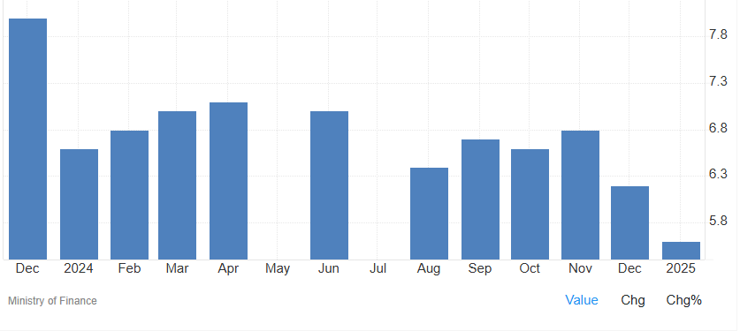
Активы Фонда национального благосостояния % к ВВП

Slide 18
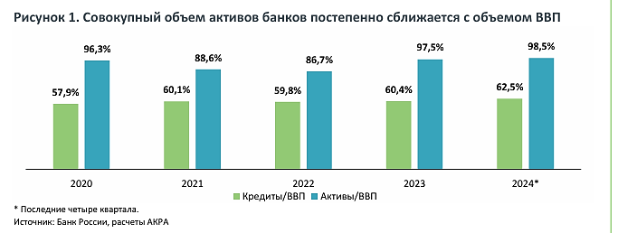
Совокупный объем активов банков РФ в % ВВП

Slide 19
Динамика денежной массы (М2) в 2014 – 2024 гг.
Динамика денежной массы (М2) в 2014 – 2024 гг.
Период | Денежная масса (М2), млрд руб. | Наличные деньги (М0), млрд руб. | Денежная масса в % ВВП
2014 | 31 155,6 | 6 985,6 | 40,0
2015 | 31 615,7 | 7 171,5 | 42,34
2016 | 35 179,7 | 7 239,1 | 44,87
2017 | 38 418,0 | 7 714,8 | 46,21
2018 | 42 442,2 | 8 446,0 | 45,36
2019 | 47 109,3 | 10 062,0 | 47,13
2020 | 58 651,0 | 12 900,0 | 54,62
2021 | 66 252,0 | 13 200,0 | 50,7
2022 | 82 388,0 | 15 435,0 | 54,4
2023 | 84 000,0 | 16 390,0 | 57,53
1.10.24. | 108 200,0 | 16 738,0 | Оценка по году 55,0
1.12.24 | 111 100,0 | 16 795,7 | Оценка по году 56,0
1.01.25 | 117 256,4 | 17 274.0 | Оценка по 2024 г. *) 58,0
1.02.25 | 116 590,3 | 16 807,3 | *) оценка объема ВВП за 2024 г. - 200 трлн 39,5 млрд рублей. Ист. ЦБ РФ

Slide 20
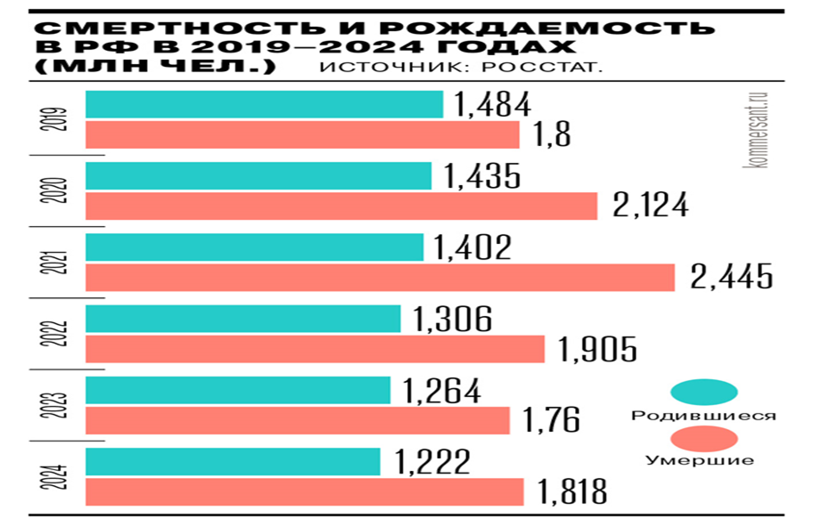

Slide 21
Минимальная месячная заработная плата в европейских странах и США
по состоянию на 1 квартал 2025 года по данным Евростата, евро.
* расчет ФНПР на основе данных ЦБ РФ о курсе рубля к евро (по состоянию на 22.03.2025 курс составляет 1 к 91,4). При использовании среднегодового курса евро за 2024 год (1 к 100,2801) сумма еще меньше – 224 евро.

Slide 22
Минимальная месячная заработная плата в странах мира по состоянию на декабрь 2024 года
по данным организации «the world ranking», долларов США.
Место в мире | Страна | Минимальная месячная заработная плата, долларов США
1 | Швейцария | 5012
2 | Маврикий | 3395
3 | Исландия | 3128
4 | Люксембург | 2790
5 | Папуа-Новая Гвинея | 2711
6 | Австралия | 2661
7 | Новая Зеландия | 2532
8 | Великобритания | 2471
9 | Ирландия | 2329
10 | Недерланды | 2316
15 | Франция | 1918
18 | Южная Корея | 1596
24 | США | 1257
30 | Саудовская Авария | 1067
50 | Турция | 622
61 | Гондурас | 466
73 | Туркменистан | 366
80 | Аргентина | 337
84 | Мексика | 319
88 | Молдова | 283
91 | Китай | 272
92 | Ирак | 267
93 | ЮАР | 262
98 | Беларусь | 217
99 | Россия | 215
106 | Украина | 198

Slide 23
Страна | Пенсия (указано в национальной валюте страны) | Пенсия (указано в долларах США)
Австралия | 1505 австралийских долларов | 1170
Австрия | 1400 евро | 1693
Азербайджан | 370 азербайджанских манатов | 218
Аргентина | 5446 песо | 58
Белоруссия | 456 белорусских рубля | 178
Болгария | 489 левов | 291
Бразилия | 1250 бразильских реалов | 229
Великобритания | 691 фунт стерлингов | 956
Венгрия | 135 000 форинтов | 447
Германия | 782 евро | 941
Греция | 722 евро | 873
Дания | 2 400 евро | 2907
Израиль | 5300 шекелей | 1626
Иран | 80 250 иранских риалов | 191
Ирландия | 1071 евро | 1300
Испания | 903 евро | 1093
Италия | 1 194 евро | 1445
Казахстан | 94 733 тенге | 219
Канада | 2000 канадских долларов | 1500
Кипр | 800 евро | 967
Корея | 910 000 корейских вон | 814
Кувейт | 906 кувейтских динаров | 3004
Литва | 440 евро | 528

Slide 24
Страна | Пенсия (указано в национальной валюте страны) | Пенсия (указано в долларах США)
Мексика | 18000 мексиканских песо | 907
Нидерланды | 1 300 евро | 1572
Новая Зеландия | 1600 новозеландских долларов | 1150
Норвегия | 20 925 норвежских крон | 2512
Объединенные Арабские Эмираты | 10 200 дирхамов | 2776
Польша | 2500 злотых | 660
Португалия | 550 евро | 665
Румыния | 1071 лей | 262
Россия | 24 060 рублей | 283
Сингапур | 600 сингапурских долларов | 431
Словакия | 460 евро | 556
Соединённые Штаты Америки | 1 503 доллара | 1503
Турецкая Республика | 4000 турецких лир | 380
Финляндия | 1 632 евро | 1960
Франция | 1 300 евро | 1572
Хорватия | 2500 кун | 397
Чехия | 14 373 кроны | 665
Чили | 157 952 чилийских песо | 198
Швейцария | 1 953 франков | 2132
Швеция | 10000 крон | 1190
Эстония | 582 евро | 704
Япония | 0 | 1700

Slide 25
Предложения по обеспечению развития российской экономики
Для устойчивого обеспечения поступления средств в бюджет необходимы поправки в бюджетный кодекс с целью отмены «бюджетного правила».
Курс рубля должен устанавливаться не по результатам торгов на Мосбирже, а по паритету покупательной способности по основным мировым валютам. Согласно расчетам экспертов курс рубля по паритету покупательной способности (ППС) втрое ниже существующего курса и составляет 32,07 руб. за один доллар.
Налоговый маневр в нефтяной сфере и механизм возвратного акциза сложный и не всегда прозрачный, так как трудно обеспечить в рамках постоянно меняющихся цен и условий экспорта российской нефтяной продукции прозрачность и релевантность этого механизма.
В рамках совершенствования законодательного регулирования механизмов акцизного обложения необходимо: гармонизация ставок акцизов, установленных в России и в государствах-членах ЕАЭС;
Ввести госмонополию на спирт и алкогольную продукцию.
Необходим пересмотр бюджетной политики и денежно-кредитной политики в части обоснованности роста госдолга РФ и расходов на его обслуживание.
Необходимо закрепление в законе о ЦБ РФ цели участия, как самого ЦБ РФ, так и госбанков в обеспечении экономического роста в стране.

Slide 26
Для повышения инвестиционной активности в РФ необходим федеральный закон «Об амортизационной политике в Российской Федерации».
Для увеличения инвестиционной активности в РФ целесообразно перенести налоговое бремя с производственного сектора РФ на богатые слои населения с помощью перехода к прогрессивной шкале подоходного налога.
Целесообразно ввести норму минимального необлагаемого дохода, которая есть практически во всех странах Европы, а также в США и в Китае.
В 2023-2024 гг. году дефицит кадров стал главной проблемой предприятий и серьезным риском для экономики. Более 80% компаний указали на кадровый голод.
По итогам 10 мес. 2024 года в РФ в стране родилось 920,2 тысяч детей или 8,4 на тысячу населения (за аналогичный период 2023 года 953,2 тысяч детей или 8,7 на тысячу населения). За тот же период в стране умерло 1,36 млн.чел, (за аналогичный период 2023 года 1,3 млн.чел.). Превышение числа умерших над родившимися составило 440 тыс.чел.

Slide 27
России для того, чтобы оставаться в пятерке ведущих экономик мира и претендовать на четвертое место по объему ВВП ППС, надо обеспечить рост экономики на уровне 5%.
Для того, чтобы приумножить свои позиции в долгосрочной перспективе, рост должен быть на уровне 7–10%. Такой рост показывает, например Индия - рост по итогам 2023 года — 7,3%.
В условиях дефицита трудовых ресурсов в реальном секторе экономики в России необходимо совершенствовать структуру занятости населения в сторону ограничения разрастания сферы услуг.
Необходимо обеспечить приоритет государственных и социальных задач над коммерческими или узкоотраслевыми, ведь в РФ высокая маржинальность банковского сектора происходит на фоне недофинансирования производства, науки и инноваций.
Прибыль банковского сектора по прогнозам ЦБ РФ составит в 2024 г 3,5-3,8 трлн рублей, в 2023 г – 3,3 трлн.руб

Slide 28
Влияние ЦБ РФ на состояние Российской экономики.
Деятельность ЦБ РФ регулируется специальными законодательными актами, в частности Федеральным законом «О Центральном банке Российской Федерации»
ЦБ РФ имеет серьезные рычаги влияния на экономику государства, но при этом в Законе о ЦБ РФ за ним не закреплена цель по обеспечению экономического роста.
Результаты влияния деятельности ЦБ РФ в 2024 г. на состояние экономики России.
Обеспечение устойчивости национальной валюты - основная конституционная задача ЦБ РФ.
Исходя из официальных данных, рубль с начала 2024 г. подешевел относительно доллара на 18,22 рубля, или на 20,5 %.

Slide 29
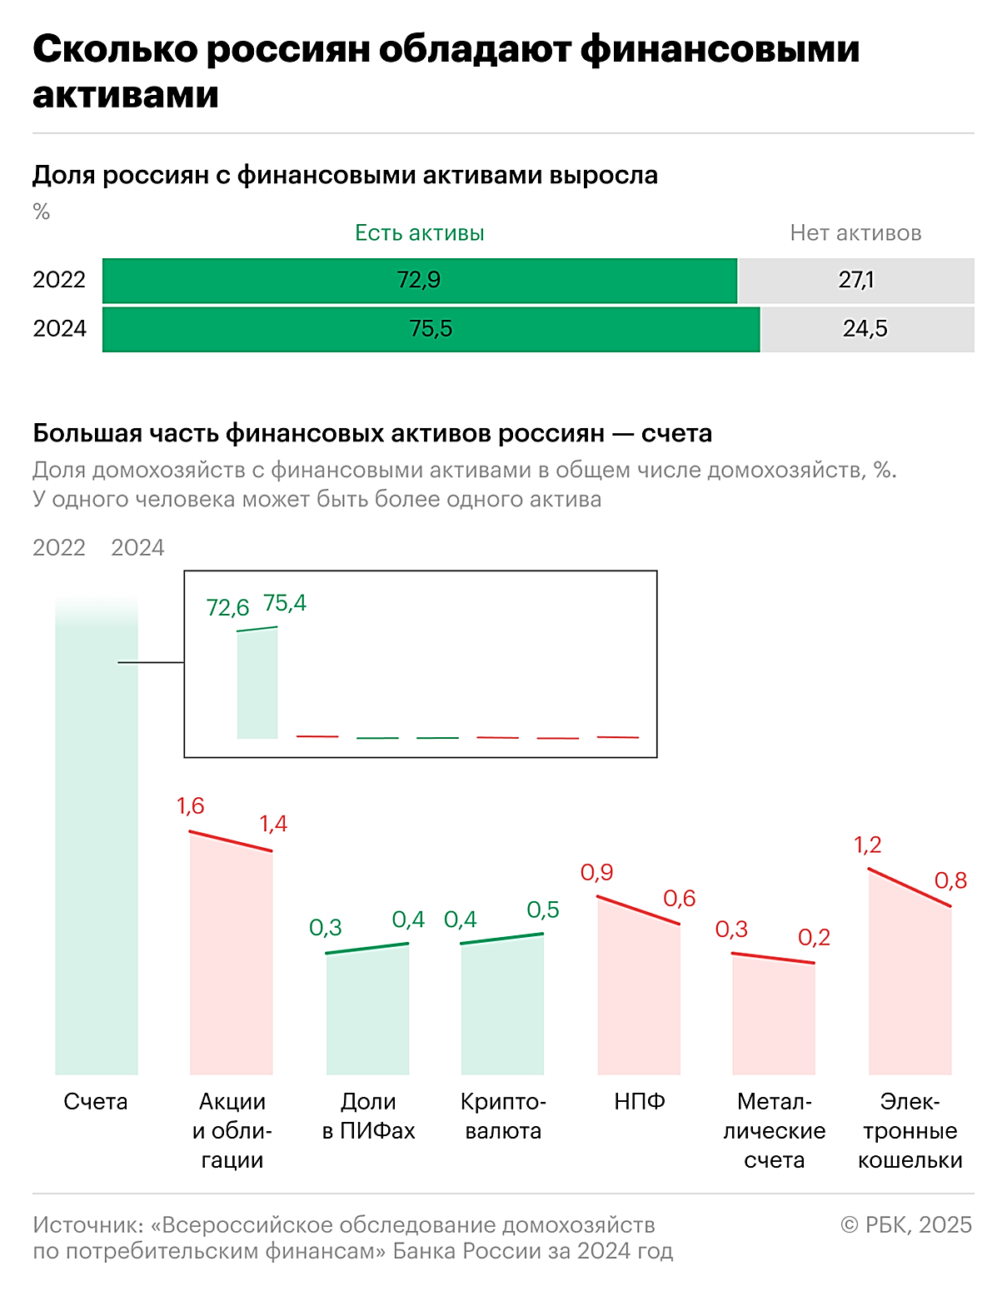

Slide 30
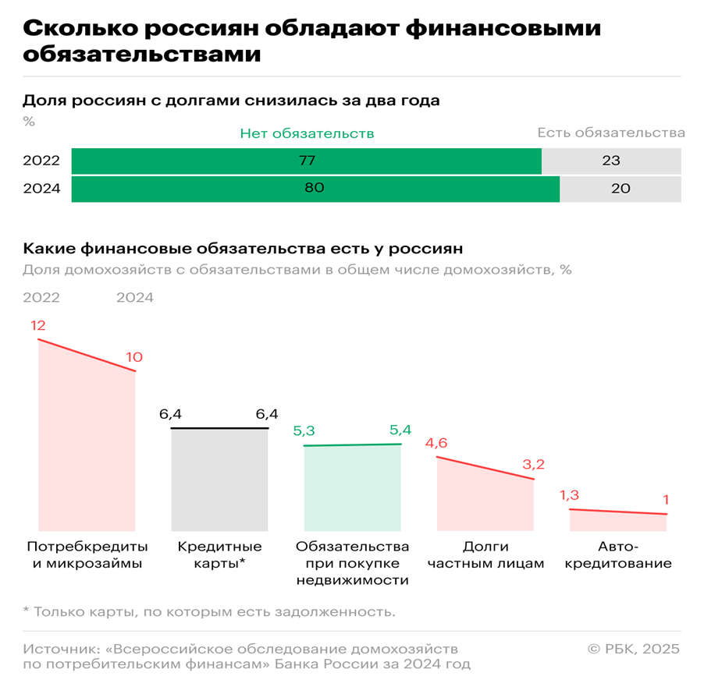

Slide 31
В июне–октябре 2024 года уже целый ряд показателей указывал на замедление темпов экономического роста в стране. При этом, инфляция растет, а ключевая ставка увеличена уже до 21%.(в конце декабря возможно дальнейшее повышение).
То есть происходит формирование стагфляционных процессов в российской экономике. Экономический рост все больше замедляется, инфляция растет.
Перспективы на 2025 г.: с 1 января 2025 года существенно повышается налоговая нагрузка в российской экономике, что не повысит факторы для обеспечения экономического роста.
Чтобы радикально снизить темпы роста цен в России, и, при этом обеспечить экономический рост, необходимо скоординировать действия ЦБ РФ в области денежно-кредитной политики, Минфина России в области бюджетной политики и Минэкономразвития России как ответственного за экономический рост.

Slide 32

Спасибо за внимание!

